Slide 1

Kinetische
Gastheorie
Boltzmann
Maxwell
Elektromagnetismus
Newton
Teilchen
Felder
Universum
Technologien
Elektro-
magnetismus
Schwache
WW
Starke
WW
Detektor
Beschleuniger
1895
e⁻
Brownsche Bewegung
Radio-aktivität
1900
Photon
1905
Atom
Spezielle Relativität
1910
Kern
Geiger
Quantenmechanik
Welle-Teilchen Dualismus
Spin/Fermion-Boson
Höhen-strahlung
Allgemeine Relativität
1920
p⁺
Wolken
1930
n
Antimaterie
Fermi Theorie
Galaxien; Ausdehnung des Universums
Zyklotron
e⁺
Yukawa
π Austausch
μ ⁻
Dunkle Materie
1940
Kernfusion
π
Synchrotron
1950
Teilchen-
zoo
QED
P, C, CP Verletzung
Big Bang
Nukleosynthese
τ⁻
Blasenkammer
νe
p⁻
1960
νμ
Higgs
W Bosons
Kosmische
Hintergrundstrahlung
e⁺e⁻ Ring
u
d
s
EW Vereinigung
Vieldrahtkammer
1970
GUT
QCD
Farbladung
Strahlkühlung
c
SUSY
Prozessrechner
1975
τ⁻
STANDARD MODEL
1980
b
Superstrings
g
Inflation
p⁺p⁻ Ring
W
Z
Moderne
Detektoren
1990
3 Teilchenfamilien
Inhomogenität der Hintergrundstrahlung(COBE, WMAP)
WWW
t
2000
ντ
Dunkle Energie
ν Masse
GRID
2010

Slide 2
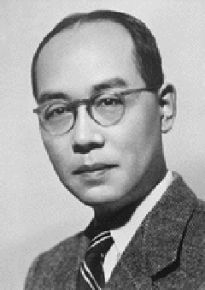
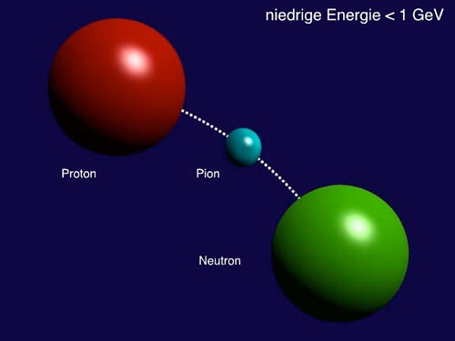
Felder
‘Starke’ Wechselwirkung
Was hält Protonen und Neutronen im Kern zusammen
1) Die Kraft muss stärker als die elektromagnetische Kraft sein
2) Kurze Reichweite (~ 1-2 fm), um die Grösse des Atomkerns zu
erklären
Yukawa’s idea:
ein Teilchen mit einer ‘mittelgrossen’ Masse vermittelt diese ‘starke’ Kraft (das ‘Pion’)
Yukawa (1934)

Slide 3
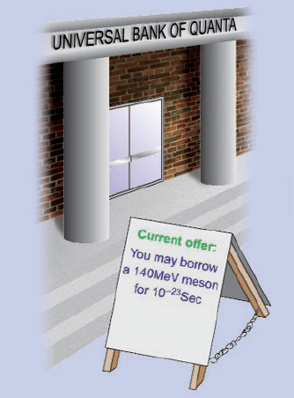
Felder
‘Starke’ Wechselwirkung
Austauschkräfte: die Unschärferelation in der Praxis
Sonderangebot:
1000 € sec
zinsfrei!
Unschärferelation:
1.4 fm ~ 140 MeV

Slide 4
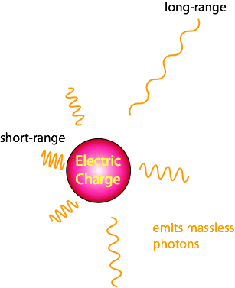
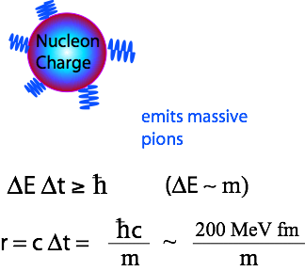

Elektromagnetische
vs
‘Starke’ WW
Coulomb law
Yukawa potential ~ Modified “Coulomb” law

Slide 5
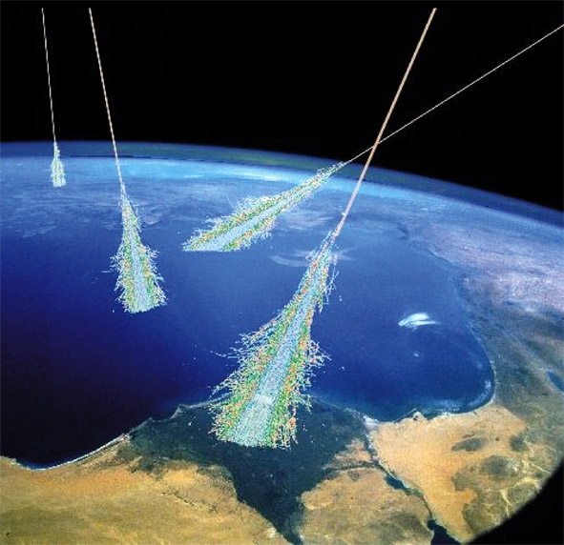
μ ⁻
1937
Yukawa’s 'Pion' (1934): jeder suchte jetzt nach einem Teilchen mit Masse 100-200 MeV.
Es gab aber (noch) keine Beschleuniger mit hinreichender Energie.
Viktor Hess hatte aber 1913 die ‘kosmische Höhenstrahlung’ entdeckt.
Deshalb kletterten Teilchenphysiker auf Berggipfel mit ihren photographischen Emulsionen.
Ein neues Teilchen im richtigen Massenbereich wurde entdeckt
Aber: lange Reichweite in Materie !! ?
Das konnte nur bedeuten, dass dieses
Teilchen nicht an der starken Wechselwirkung teilnahm - es konnte also kein Pion sein.
Muon = ‘schweres Elektron’ (206 x me)
I. Rabi: “WER HAT DAS BESTELLT?”

Slide 6
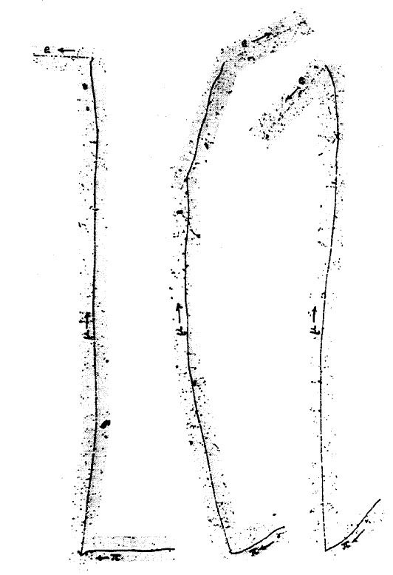
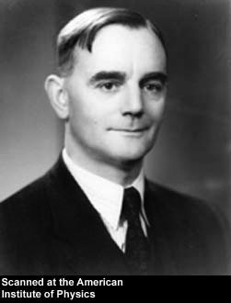
π
1947
1947: Entdeckung des (geladenen) Pions
Ouff!
Cecil Powell
Photographische Emulsion
Kosmische Strahlen in grosser Höhe (Pic du Midi, Pyrenees)
Pionenspuren wurden im Mikroskop identifiziert
1948: Pionen am Berkeley Zyklotron produziert

Slide 7
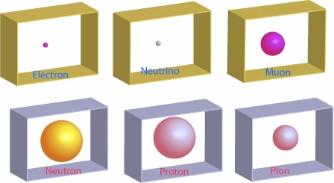
1948
(1948: Hypothetisch)

Slide 8
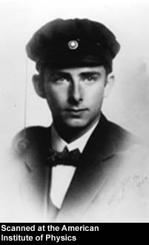
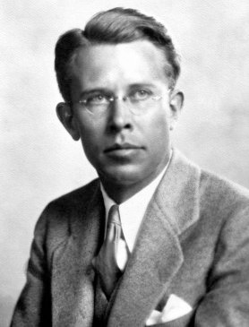
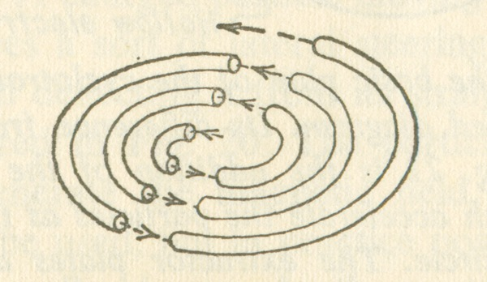

1931 - 1955
Beschleuniger
"Kosmische Strahlung aus Menschenhand"
Rolf Wideroe, 1928
Ernest Lawrence, 1931
Zyklotron
Linearbeschleuniger
Ein Magnetfeld zwingt Teilchen auf eine Kreisbahn; Teilchen werden durch elektrische Felder in den Zwischenräümen beschleunigt
Beschleunigung der Teilchen in den Räumen zwischen den Elektroden
Die Beschleunigungsfrequenz wird der Bewegung der Teilchen angepasst
1931: 80 keV
1932: 1000 keV
1939: 19 MeV*
1946: 195 MeV ("synchrocyclotron")
* erste Probleme mit relativistischer Massenvergrösserung

Slide 9

1931 - 1955
Beschleuniger (2)
1947 (US) Synchrotron-Beschleuniger
Brookhaven (1952) - 3 GeV
Berkeley (1954) - 6.2 GeV (Antiproton!)
Synchrotron
1954: Europa steigt ins Rennen ein
Ähnlich dem Zyklotron, aber man ändert das magnetische Feld so dass die Teilchen auf einer Kreisbahn mit konstantem Radius bleiben (hilft auch bei der relativistischen Massenvergrösserung)
CERN (1959) - 24 GeV
Brookhaven (1960) - 30 GeV
Detektoren
Geigerzähler
Nebelkammern
Emulsionen
Blasenkammer
Cerenkov Detektoren
Photomultipliers
Funkenkammern
Nach 1967:
Drahtkammern
Driftkammern
Kalorimeter

Slide 10
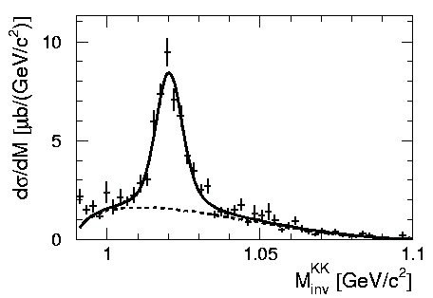
Teilchenkollisionen produzieren ‘Resonanzen’
4.3 MeV ~ 10⁻²² s
Resonanz = ‘Peak’ im invarianten Massen-Spektrum von zwei oder drei Teilchen
Lebensdauer der Resonanz ~ 1 / “Breite” der Resonanz [~ 10⁻²¹ .. 10⁻²³ s]

Slide 11
Teilchen zoo
1950- 1968
Mit den neuen Beschleunigern und Detektoren wuchs die Zahl der bekannten ‘Elementarteilchen’ auf mehr als 200 an - der ‘Teilchenzoo’
Mesonen
Baryonen
π ⁺
π ⁻
π ⁰
Δ⁺⁺, Δ⁺, Δ⁰, Δ⁻
Pions
K⁺
K⁻
K⁰
η'
Delta
Λ⁰
Kaons
Eta-Prime
η
Σ⁺, Σ⁰, Σ⁻
Lambda (strange!)
φ
Eta
Sigma (strange!)
Phi
Ξ⁰, Ξ⁻
ρ ⁺
ρ ⁻
ρ º
Sigma(very strange!)
Rho
Gab es eine Sub-Struktur dieser Teilchen ?

Slide 12
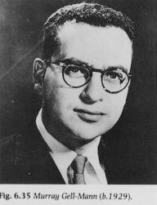
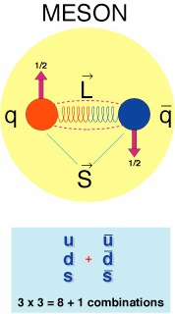
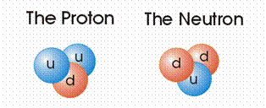
1963
SU(3) - Ein Klassifizierungsschema mit ‘quarks’
1) 3 Arten von “quarks” : up, down, strange
u
d
s
2) Mit elektrischer Ladung: +2/3, -1/3, -1/3
+2/3 e
-1/3 e
-1/3 e
3) Nur bestimmte Kombinationen möglich:
  Meson = quark+antiquark
  Baryon = quark(1) + quark(2) + quark(3)
Gell-Mann, 1963
(G. Zweig, 1963, CERN)

Slide 13
Einige der bekannteren Mesonen (quark+antiquark):
u
u
πº
+2/3 e
-2/3 e
u
d
π⁺
u
d
s
+2/3 e
+1/3 e
+2/3 e
-1/3 e
-1/3 e
π⁻
d
u
-1/3 e
-2/3 e
u
d
s
-2/3 e
+1/3 e
+1/3 e
u
s
K⁺
+2/3 e
+1/3 e

Slide 14
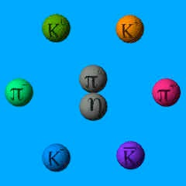
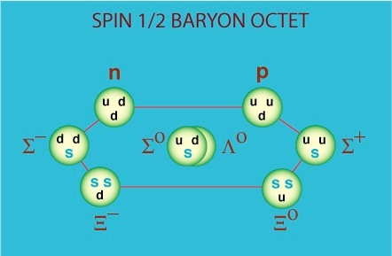
Pion, Eta-meson
Kaonen besitzen ein ‘strange’ Quark
Die leichtesten Baryonen:
Proton, Neutron;
Lambda, Sigma, Xi

Slide 15
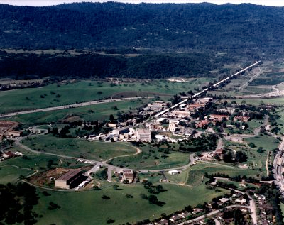
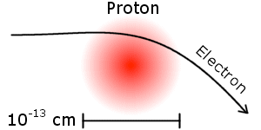
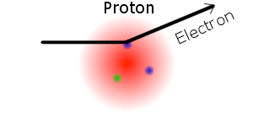
Entdeckung der Quarks
Elektronenstreuung an Protonen
0.2 GeV
1956 Hofstadter: Messung des Protonenradius
Stanford Linear Accelerator Centre
1967 Friedmann, Kendall, Taylor (SLAC): ~ Rutherford experiment mit Elektronen
              --> es gibt drei ‘harte’ (punktförmige) Streuzentren im Proton
Die gemessenen Querschnitte waren perfekt mit der Anwesenheit von 2 up- und 1 down-quark im Proton erklärbar.
10⁻¹⁵ cm
20 GeV

Slide 16
1973
Was hält die Quarks im Proton zusammen?
Konzept der ‘Farbladung’
PROBLEM: ‘Fermionen’ (Spin 1/2 - Teilchen wie z.B. Quarks) können nicht im gleichen Quantenzustand koexistieren (Pauli Prinzip)
u
Δ⁺⁺
u
+2/3 e
‘Rosetta-Stone’
u
+2/3 e
+2/3 e
In diesem Baryon (Delta++) musste es drei identische Quarks (up) mit parallelem Spin in einem symmetrischen Zustand geben.
Die drei Quarks müssen sich zumindest in einer Quantenzahl unterscheiden:
“colour”
(Bardeen, Fritzsch, Gell-Mann)

Slide 17
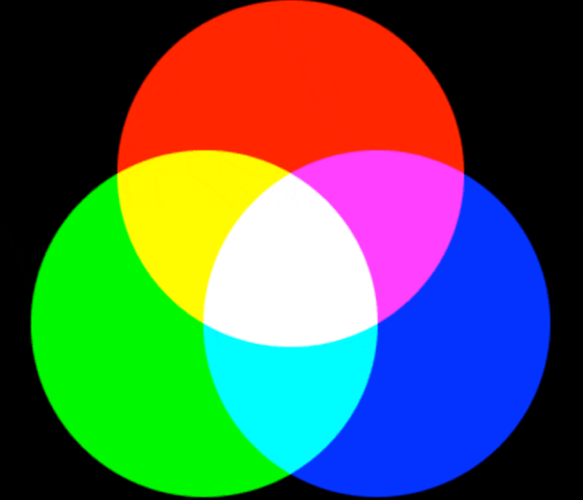
Quantum Chromo Dynamics
Theorie der starken ‘Farb’wechselwirkung in Analogie zur QED
QCD: 3 verschiedene Ladungen (“colour”) [rot, grün, blau]*
‘Starke Ladung’ zwischen Quarks wird von (8) Gluonen übertragen
hat nichts mit den
Farben des Lichts zu
tun; nur eine Analogie
• Träger der starken Wechselwirkung
• haben keine Masse
• 3 x 3 - 1 = 8 linear unabhängige Kombinationen ( Gluonen )
Dogma der QCD: Nur farb-neutrale Zustände können existieren
MESONS = Quark-Antiquark (z.B. “rot” + “anti-rot” = weiss)
BARYONS = 3-Quark Zustände (rot+grün+blau = weiss)

Slide 18
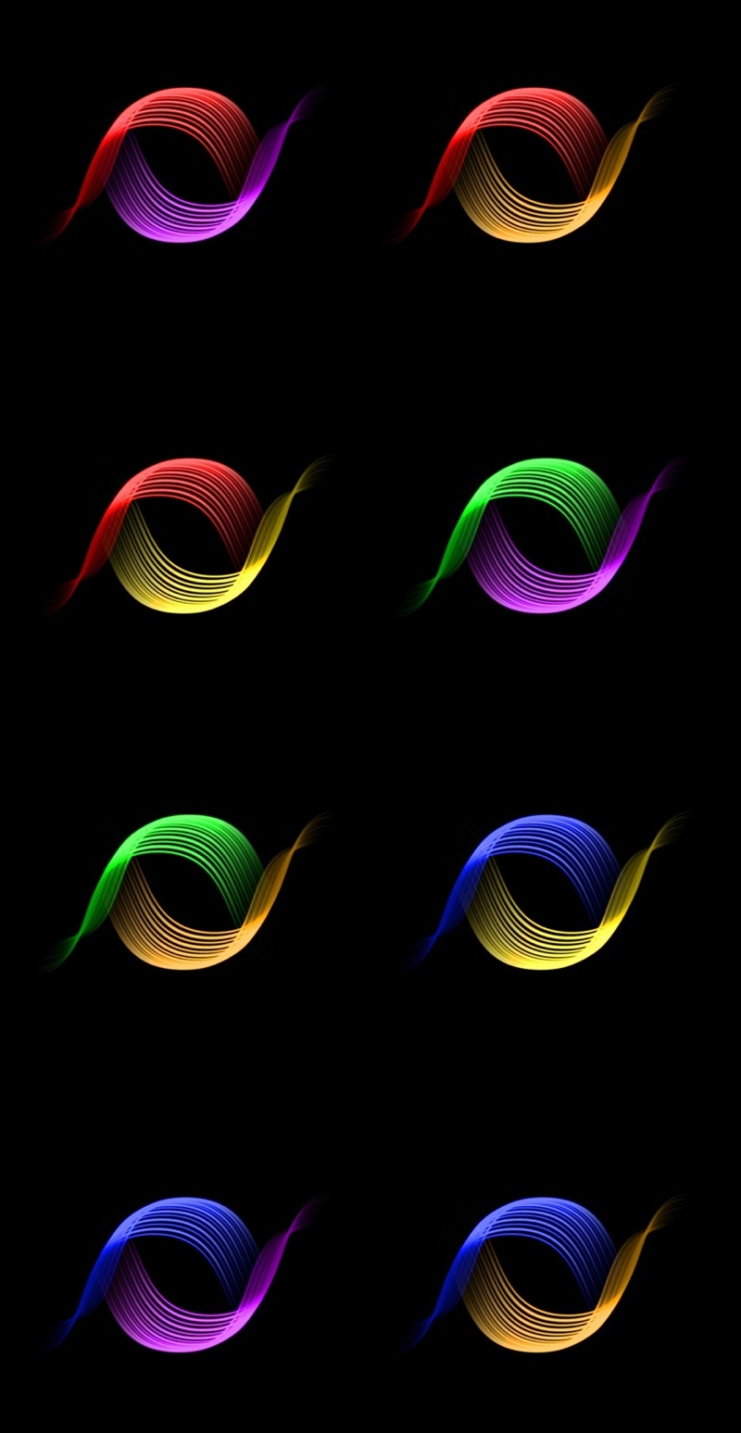
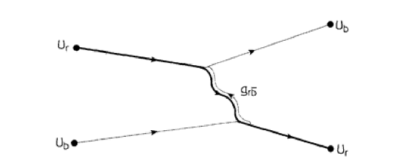
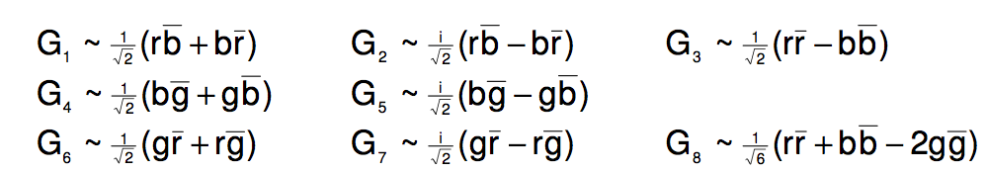

1973
Gluonen verändern die “Farbladung” der Quarks
Gluonen-Farbladung = Doppel-Index
8 Gluonen mit ‘Farbladung’
1 “farbloses” Gluon

Slide 19

1973
Selbstwechselwirkung der Gluonen
GLUONEN sind selbst auch geladen
GLUON-GLUON WECHSELWIRKUNG !
Bei großen Abständen wächst das Potential an (wegen der Selbstwechselwirkung der Gluonen)
Bei kleinen Abständen (oder sehr hohen
Energien) nimmt die Stärke der Wechselwirkung ab.

Slide 20
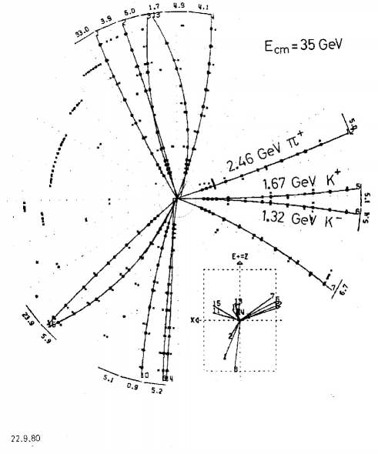
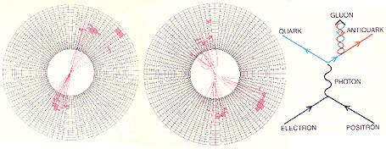
1979
Entdeckung der Gluonen
(DESY, 1979)
PETRA Storage Ring, 1979, DESY (Hamburg)

Slide 21
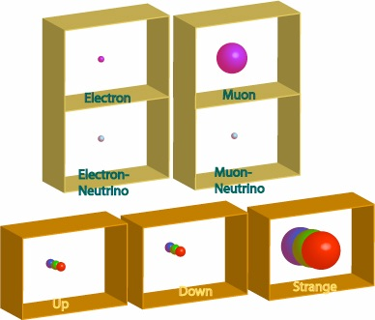
1972/3
LEPTONS
QUARKS
Gab es zwischen Elektronen/Muonen und Quarks einen Zusammenhang?
HINWEIS: 'elektroschwache' Wechselwirkung

Slide 22
3
Felder
‘Schwache’ Wechselwirkung
Zurück zum Anfang des 20. Jahrhunderts:
eine andere Wechselwirkung war entdeckt worden
Die “schwache Wechselwirkung”
1895: Wilhelm Röntgen entdeckt die ‘Röntgenstrahlung’
1896: Henri Becquerel entdeckt Strahlung von Uran-Kristallen
1898: Marie and Pierre Curie : ionisierende Strahlung von ‘Pechblende’ (U + Polonium)
Radioaktivität
Es dauerte ca. 35 Jahre, um diese Phänomene grob zu verstehen

Slide 23
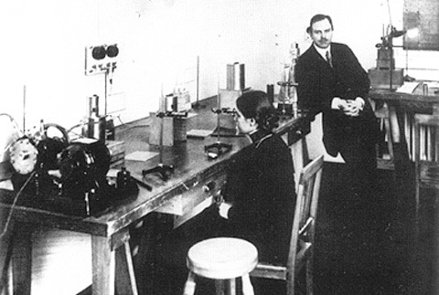
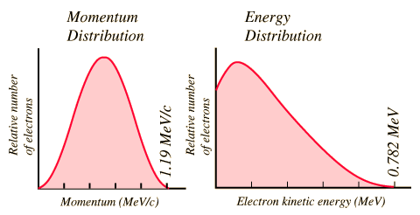
Felder
‘Schwache’ Wechselwirkung
  Beta-Zerfall von Atomkernen - warum wurden Elektronen mit einem kontinuierlichen Energiespektrum emittiert?
Z --> (Z+1) + e ?
  Verletzung der Energieerhaltung ?
  1911 Lise Meitner, Otto Hahn
  1930 Wolfgang Pauli: an extremely light neutral particle* is emitted in beta decay
*‘neutron’, but in 1931 Fermi called it “‘neutrino” (little neutron)
n --> p + e + ν

Slide 24
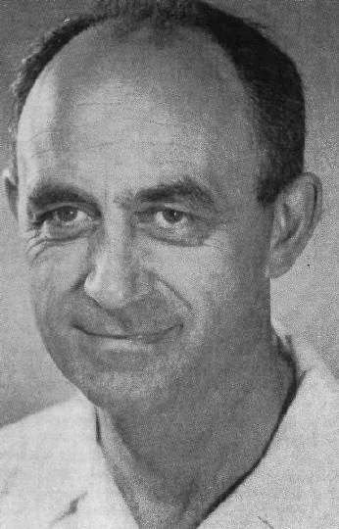
Felder
‘Schwache’ Wechselwirkung
n
p
n --> p + e + ν
ν
e
Enrico Fermi
(1934)
‘Phänomenologische’ Beschreibung der schwachen Wechselwirkung
Wechselwirkung findet in einem Punkt statt
Stärke: GF ~ 10⁻⁵ relativ zur elektromagnetischen WW
Analogie zu zwei Teilchen’strömen’ (Proton-Neutron / Elektron-Neutrino)
Ok bis ~1958

Slide 25
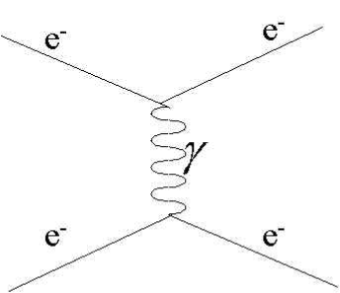
Elektroschwache WW
1958 Glashow
In den 50er gab es ein grosses (theoretisches) Problem
Neutrino-Proton Streuquerschnitt ~ (GF Eν )
würde oberhalb 300 GeV die Unitarität verletzen*
(*Wahrscheinlichkeit > 100%)
GF = (1/294 GeV)²
n
p
n
p
Idee
W⁻
ν
e
ν
e
Fermi model
Glashow model
Die schwache Wechselwirkung wird durch den Austausch
sehr massiver ‘Vektorbosonen’ übertragen
(Analog zum Photonenaustausch!)
Die grosse Masse (80 GeV) würde die kurze
Reichweite (2·10⁻¹⁸ m) und den kleinen Streuquerschnitt
erklären

Slide 26
Elektroschwache WW
1968
ν
e
ν
ν
W elektrisch geladen
Zº
Neutraler ‘Strom’
e
ν
e
e
Glashow, Salam, Weinberg (1968)
Vereinigung der schwachen und der elektromagnetischen Wechselwirkung
• Die e.m. und schwache WW sind zwei Aspekte der gleichen ‘elektroschwachen’ WW
• Sowohl Quarks als auch Leptonen besitzen eine ‘schwache’ Ladung (i.e. Aussendung von W,Z)
• W,Z Bosonen bekommen ihre Masse durch das Higgs-Feld (1964)

Slide 27
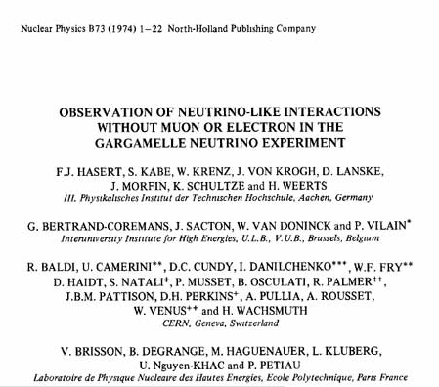
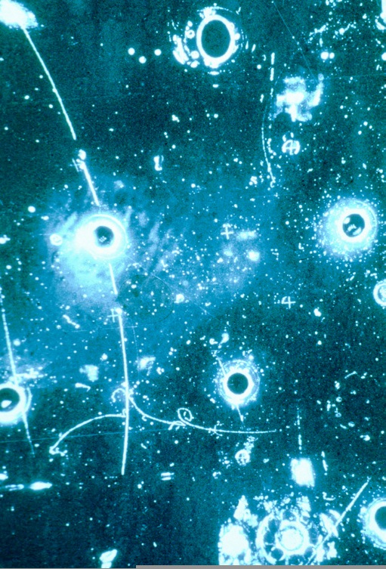
Elektroschwache WW
1973
Entdeckung “neutraler Ströme” am CERN (1973)
ν
ν
Zº
Neutral current
e
e
• Neutrino Strahl auf Blasenkammer gerichtet
• Ein Elektron mit hoher Energie erscheint aus dem ‘Nichts’

Slide 28
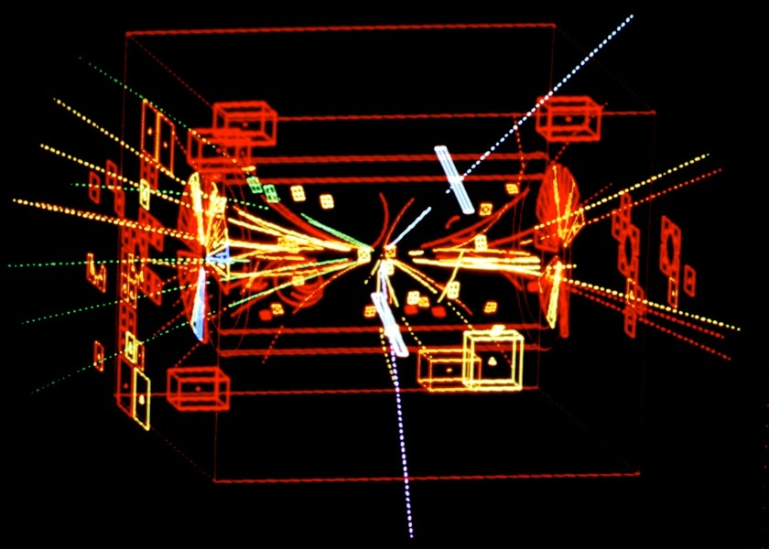
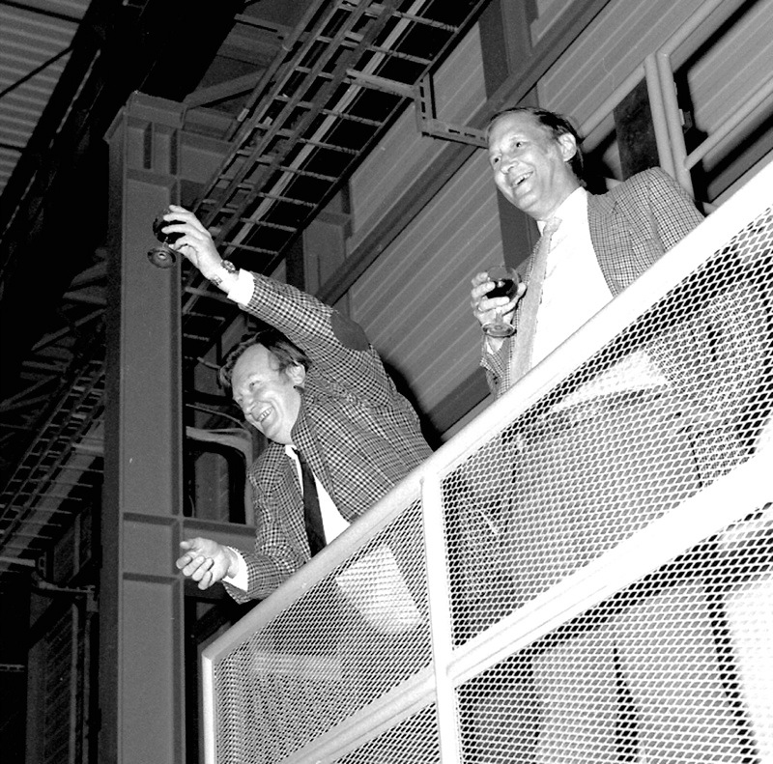
Elektroschwache WW
1983
Entdeckung der W und Z Bosonen am CERN (1983)
W Ereignis im UA-1 Detektor
Carlo Rubbia, Simon van der Meer

Slide 29
Elektroschwache Wechselwirkung
“Universalität” : Leptonen und Quarks
Müon-Zerfall:
μ
νμ
μ
νμ
e
νe
w⁻
+
+
νe
e
Neutron-Zerfall:
n
p
e
νe
d
u
+
+
w⁻
d
u
+
e
+
νe
νe
e

Slide 30
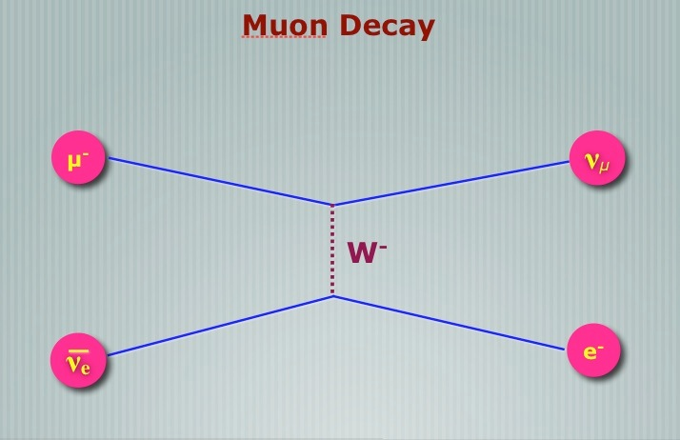
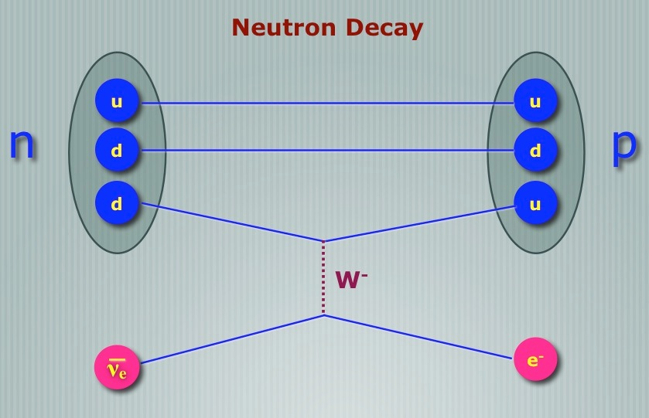
Elektroschwache Wechselwirkung
Zusammenhang zwischen Leptonen und Quarks
~ GF
~ GF
Konzept der elektroschwachen Ladung von Quarks und Leptonen
Übertragung durch Austausch von W und Z Bosonen
*Unter der Annahme das die verschiedenen Quark-Zustände etwas ‘vermischt’ sind
“Quark mixing”
d' = d cos θc + s sin θc
θc = Cabbibo angle ~ 20º
s' = -d sin θc + s cos θc

Slide 31
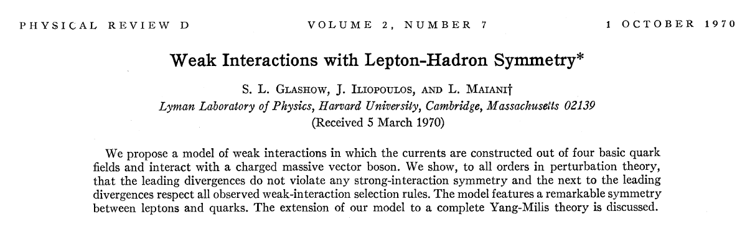
Leptonen und Quarks
1970
Eine der meistzitierten Publikationen (Glashow, Iliopoulos, Maiani)
Quarks
Leptons
u
c
e⁻
µ⁻
Dies war das theoretische ‘Standard’-Modell des Jahres 1970 (mit zwei Familien)
d
s
νe
νμ

Slide 32
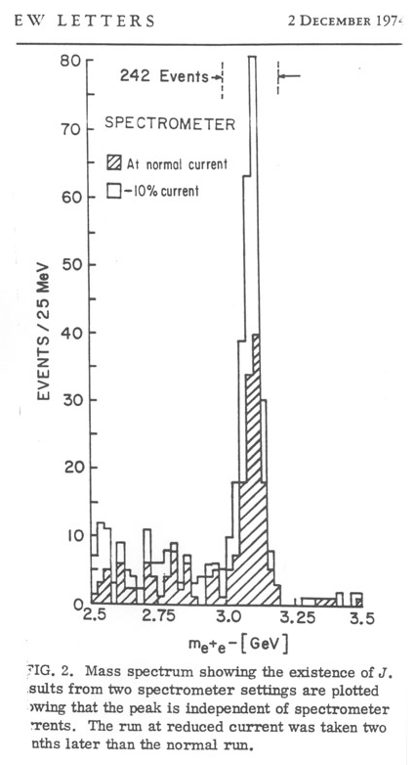
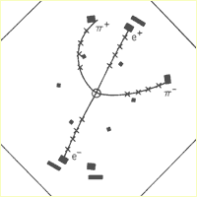
1974
Die Entdeckung des Charm-Quarks
NOVEMBER REVOLUTION (11 November 1974)
Zwei Gruppen entdeckten ~ simultan ein neues Teilchen. 'Psi' am SLAC (Burt Richter) und 'J' at Brookhaven (Sam Ting) - wurde dann J/Psi genannt.
Das J/psi Teilchen lebte ‘sehr lange’ (~10⁻²⁰ sec). Es konnte nur über die elektroschwache Wechselwirkung zerfallen, meist in Zustände mit s-quarks. Seine lange Lebensdauer erklärt die schmale Resonanzlinie.

Slide 33
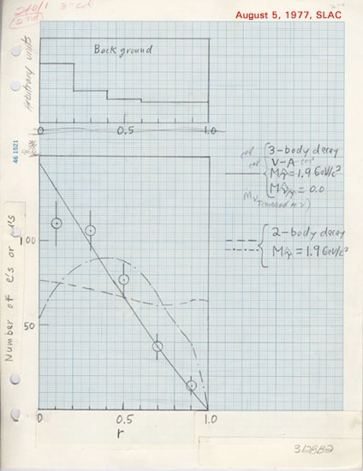
Leptons
1975
Gerade war das Standard-Modell mit zwei Familien von Leptonen und Quarks etabliert ...
...da fand man am SLAC ein drittes Lepton!
Ein neues ‘schweres Elektron’ mit M= 3500 me
... und wer hatte das bestellt?
MIT DER NEUEN LOGIK DER LEPTON-QUARK SYMMETRIE
ein weiteres Neutrino (the ‘tau neutrino’),
und zwei weitere Quarks (‘top’ and ‘bottom’).
Marty Perl's Logbook

Slide 34
Quarks
1975
Die Suche nach den fehlenden Familienmitgliedern begann ...
new
u
c
t
e⁻
µ⁻
τ⁻
d
s
b
νe
νμ
νt
Quarks
Leptons

Slide 35
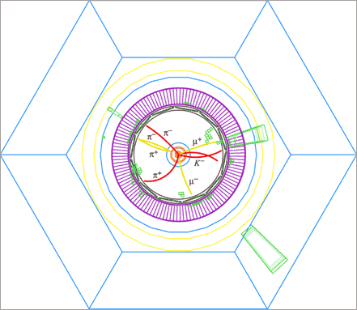
Quarks
1977
Entdeckung des ‘Bottom’ Quark (Fermilab)
u
c
t
e⁻
µ⁻
τ⁻
d
s
b
νe
νμ
νt
Quarks
Leptons
1977 entdeckten Physiker am Fermilab (nahe Chicago) ein neues Meson (genannt ‘Upsilon’)
Seine Eigenschaften passten auf den ‘Steckbrief’ eines Mesons, das aus einem bottom/anti-bottom Quark Paar bestand.
Daraus folgte dass das Bottom quark die elektrische Ladung -1/3 und eine Masse von ca. 5 GeV hatte.

Slide 36
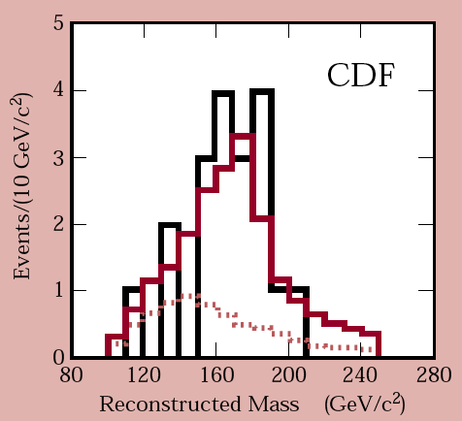
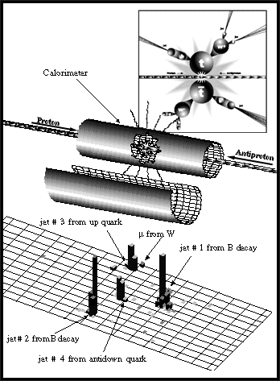
Quarks
1995
u
c
t
Entdeckung des ‘Top’ Quark (Fermilab)
d
s
b
Quarks

Slide 37
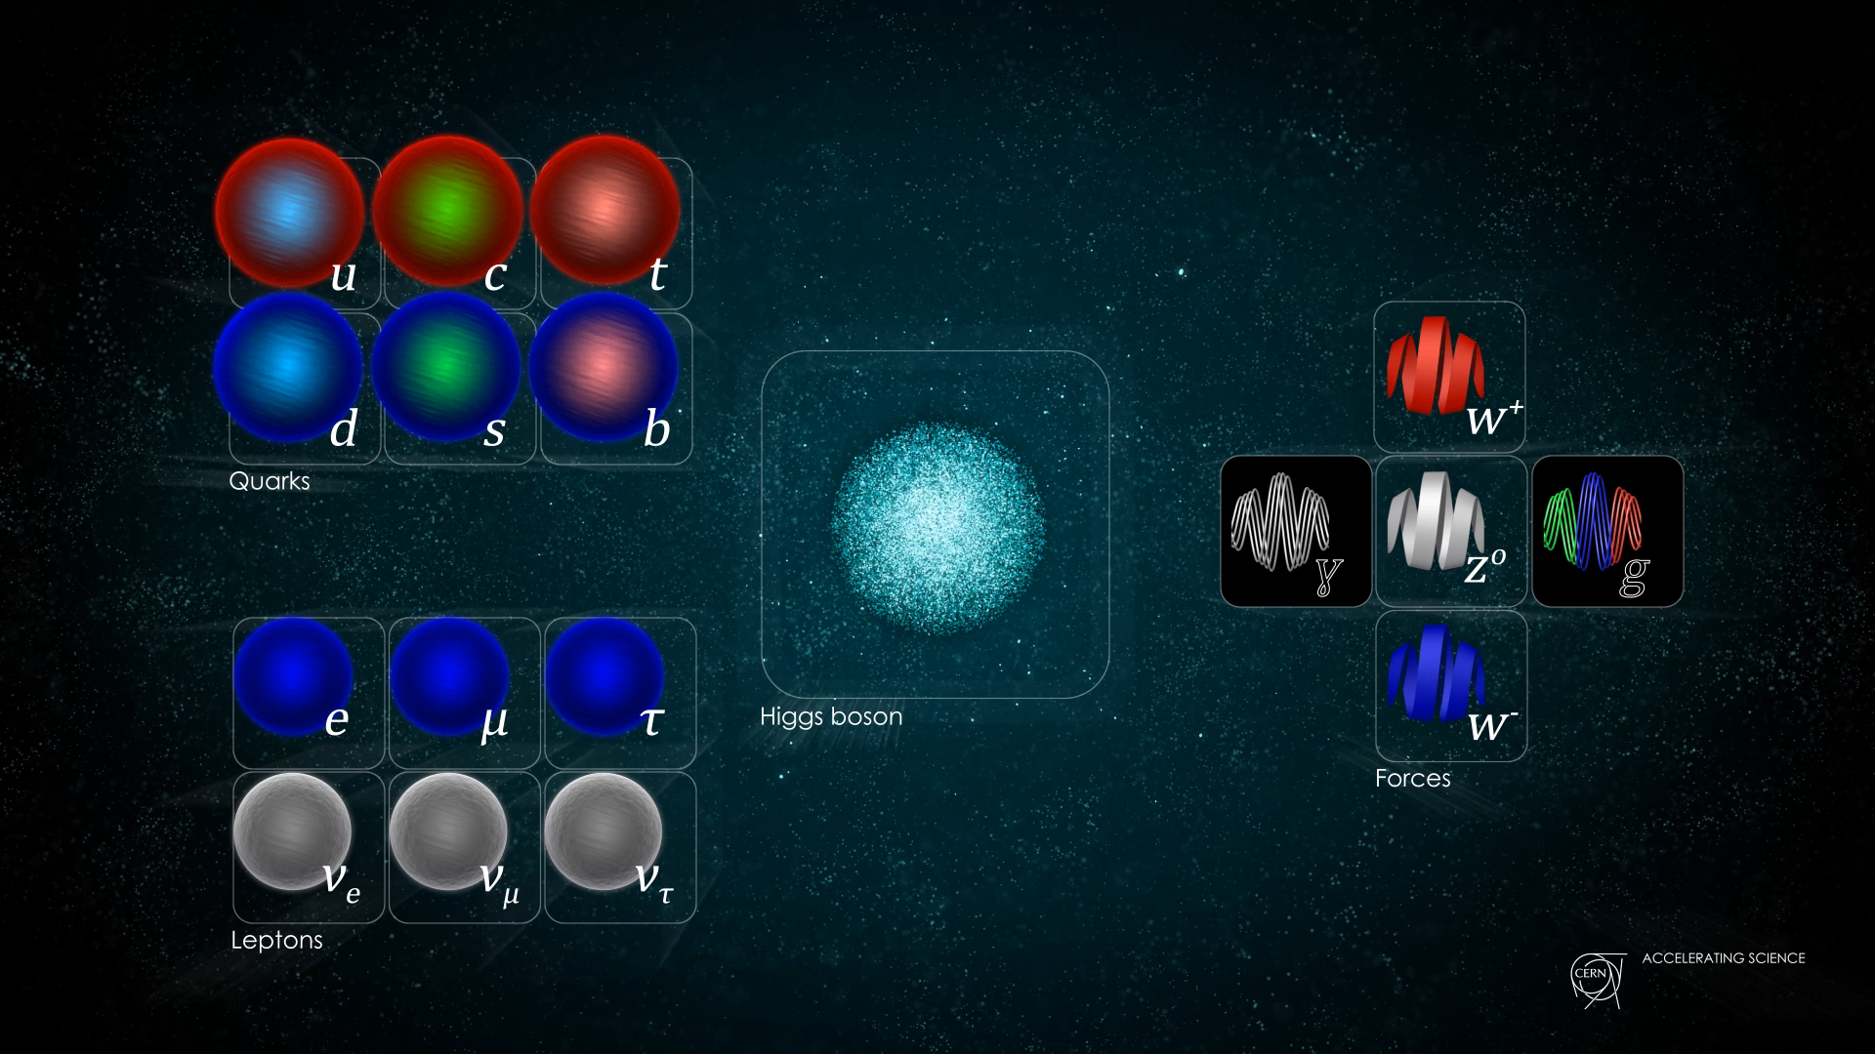
DAS STANDARD MODEL (heute)

